Slide 1
PHÒNG GD&ĐT DƯƠNG MINH CHÂU
TRƯỜNG THCS PHƯỚC NINH
Môn: Tin học 6
Chủ đề B: MẠNG MÁY TÍNH VÀ INTERNET
GIỚI THIỆU VỀ MẠNG MÁY TÍNH VÀ INTERNET
Bài 1: KHÁI NIỆM VÀ LỢI ÍCH CỦA MẠNG MÁY TÍNH
GVBM: NGUYỄN VĂN HÓA
Năm học: 2022 - 2023

Slide 2
MỤC TIÊU BÀI HỌC
1. Kiến thức
- Nêu được khái niệm và lợi ích của mạng máy tính.
- Biết được các đặc điểm và lợi ích của Internet.
2. Năng lực
- Sử dụng được các ứng dụng phần mềm, ứng dụng như trang Web, thư điện tử, mạng xã hội. Giới thiệu được chức năng cơ bản của mạng máy tính (LAN), hiểu được lợi ích cũng như đặc điểm của mạng máy tính (Internet).
- Xem và nêu được đặc điểm và lợi ích của mạng Internet, liên hệ được thực tế về lợi ích và tác hại của mạng xã hội hiện nay
3. Phẩm chất
- Hoàn thành đầy đủ, tham gia tích cực trong các nhiệm vụ học tập.
- Thực hiện đầy đủ các hoạt động học tập một cách tự giác, tích cực cố gắng vươn lên đạt kết quả tốt trong học tập.

Slide 3
CẤU TRÚC BÀI HỌC
Mở đầu
Hình thành kiến thức
Luyện tập
Vận dụng
I
II
III
3
IV

Slide 4

MỞ ĐẦU
TRÒ CHƠI VẬN ĐỘNG
LẬT MẢNH GHÉP ĐỂ
TIÊU DIỆT VIRUS CORONA

Slide 5

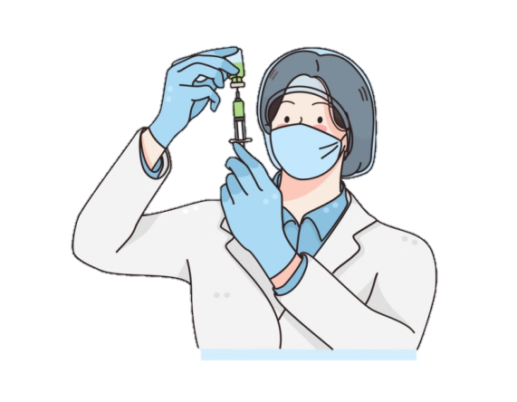
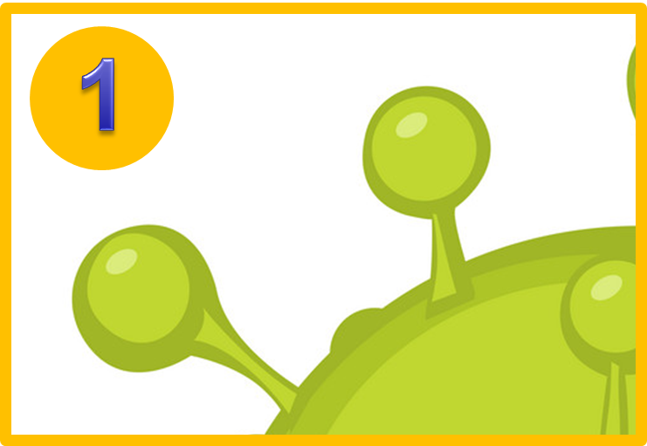

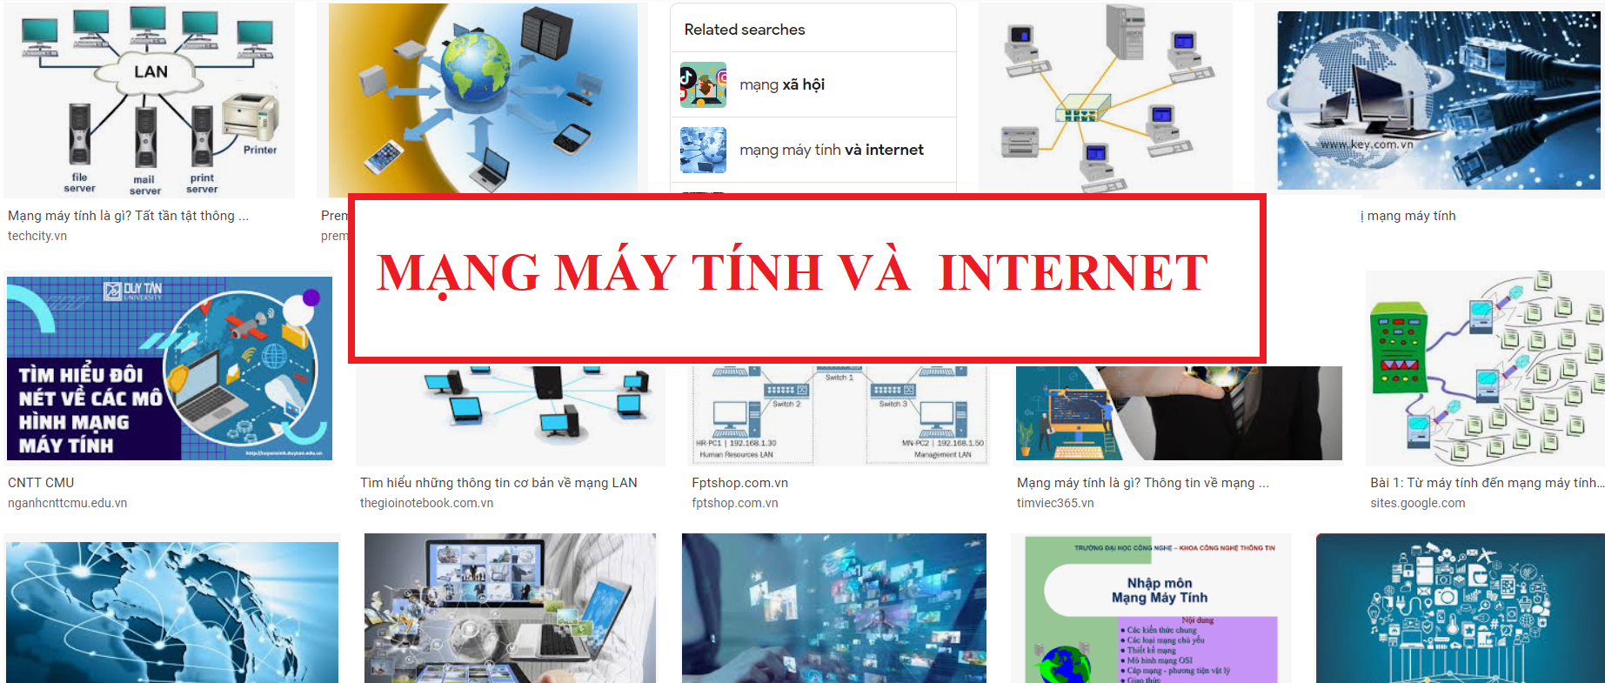



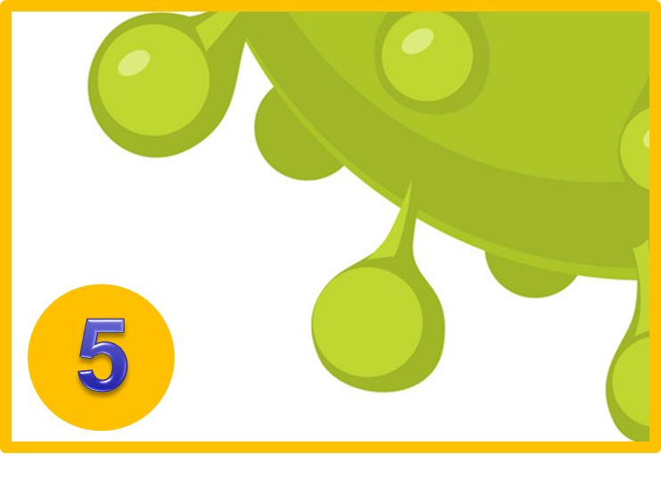
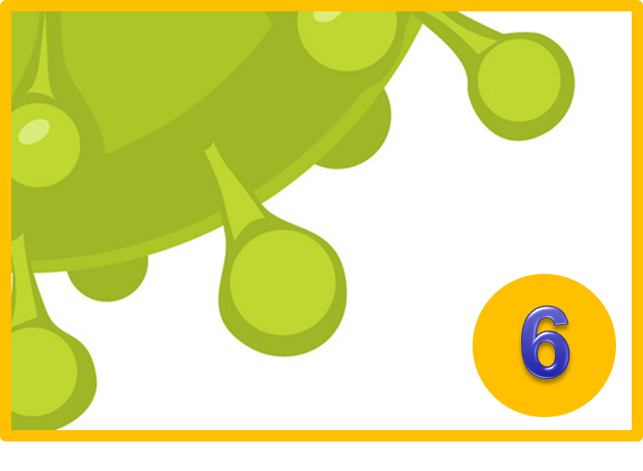
TIÊU DIỆT VIRUS CORONA

Slide 6





Dãy bit là gì?
A. Là dãy gồm những kí hiệu 0 và 1
B. Là âm thanh phát ra từ máy tính
C. Là một dãy chỉ gồm chữ
D. Là dãy các chữ số từ 0 đến 9
Notes:
Hỏi HS quan sát thấy gì?
Dẫn dắt vào game: cùng lật mảnh ghép để tiêu diệt con virus corona này….

Slide 7
Máy tính sử dụng dãy bit mã hóa
để làm gì?
A. Biểu diễn các số
B. Biểu diễn văn bản
C. Biểu diễn hình ảnh, âm thanh
D. Biểu diễn số và văn bản, hình ảnh, âm thanh
Notes:
Hỏi HS quan sát thấy gì?
Dẫn dắt vào game: cùng lật mảnh ghép để tiêu diệt con virus corona này….

Slide 8
Mọi dữ liệu trong máy tính đều là?
A. Không phải dãy bit
B. Toàn chữ
C. Dãy bit
D. Đều là hình
Notes:
Hỏi HS quan sát thấy gì?
Dẫn dắt vào game: cùng lật mảnh ghép để tiêu diệt con virus corona này….

Slide 9
Biểu diễn dùng các số “0”, “1”, “2”, “3”, “4”, “5”, “6”, “7”, “8”, “9” người ta gọi là?
A. Hệ Nhị phân
B. Hệ Thập phân
C. Dãy bit
D. Đơn vị đo dữ liệu
Notes:
Hỏi HS quan sát thấy gì?
Dẫn dắt vào game: cùng lật mảnh ghép để tiêu diệt con virus corona này….

Slide 10
Biểu diễn dùng các số “0”, “1” người ta gọi là?
A. Đếm văn bản
B. Đếm các số
C. Hệ Thập phân
D. Hệ Nhị phân.
Notes:
Hỏi HS quan sát thấy gì?
Dẫn dắt vào game: cùng lật mảnh ghép để tiêu diệt con virus corona này….

Slide 11
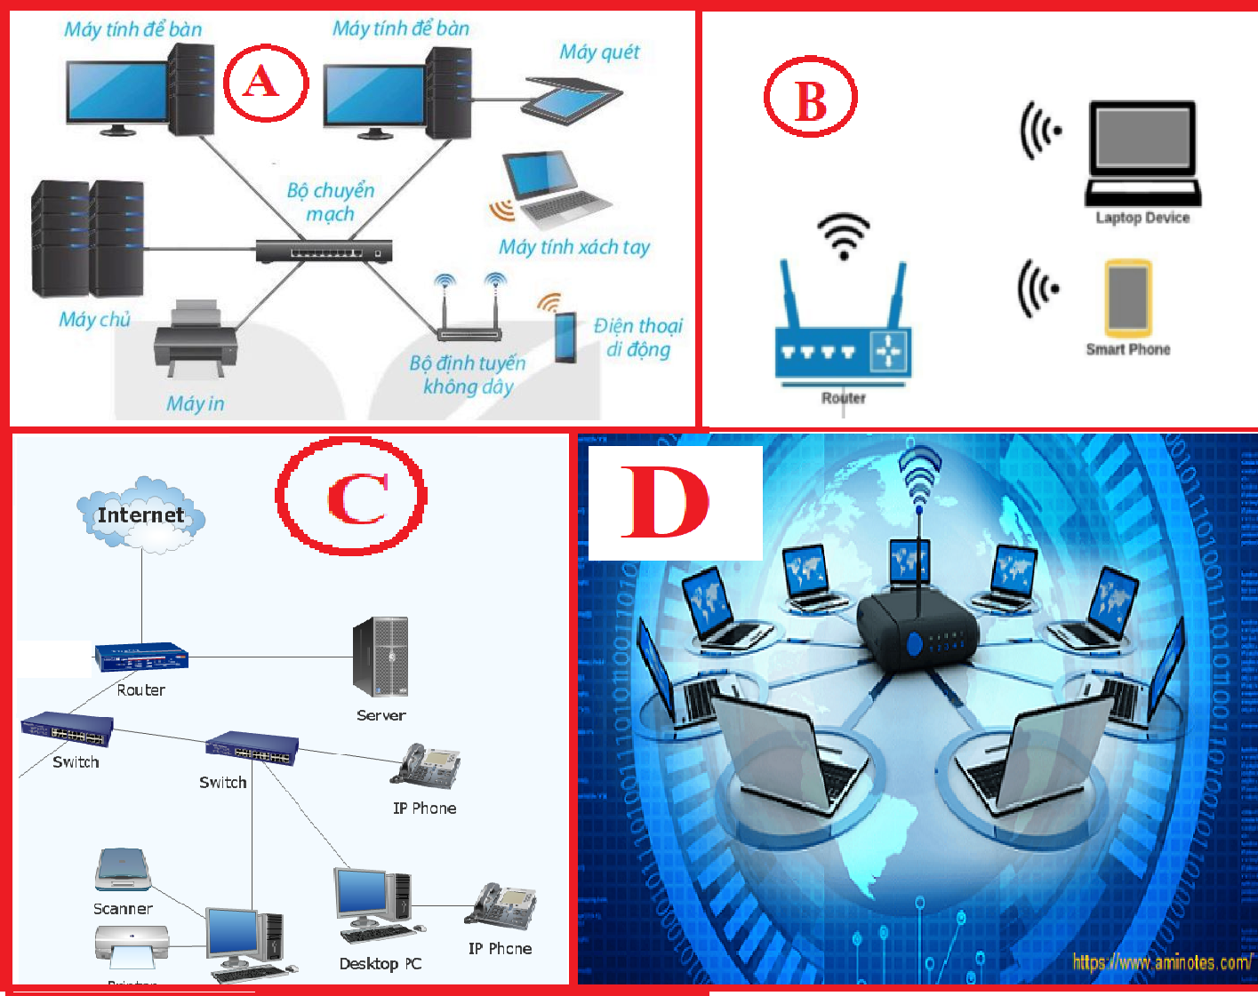
Theo em hình nào là mạng máy tính?
1. A
2. B
3. C
4
4. Tất cả hình A , B, C, D
Notes:
Hỏi HS quan sát thấy gì?
Dẫn dắt vào game: cùng lật mảnh ghép để tiêu diệt con virus corona này….

Slide 12
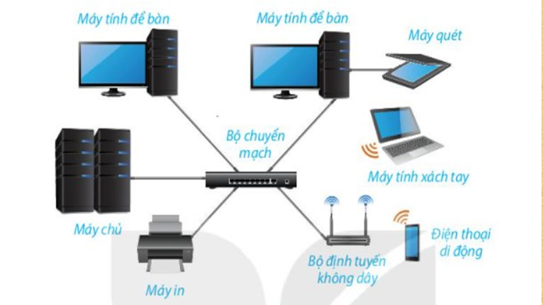
Bài 1: KHÁI NIỆM VÀ LỢI ÍCH CỦA MẠNG MÁY TÍNH
1. Khái niệm mạng máy tính
:

Slide 13

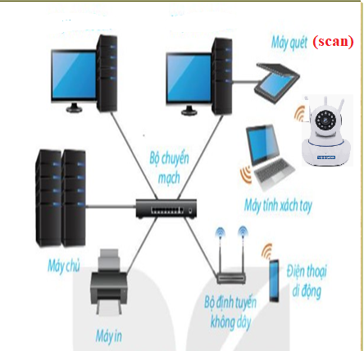
THỜI GIAN
3 : 00
2 : 59
2 : 58
2 : 57
2 : 56
2 : 55
2 : 54
2 : 53
2 : 52
2 : 51
2 : 50
2 : 49
2 : 48
2 : 47
2 : 46
2 : 45
2 : 44
2 : 43
2 : 42
2 : 41
2 : 40
2 : 39
2 : 38
2 : 37
2 : 36
2 : 35
2 : 34
2 : 43
2 : 32
2 : 31
2 : 30
2 : 29
2 : 28
2 : 27
2 : 26
2 : 25
2 : 24
2 : 23
2 : 22
2 : 21
2 : 20
2 : 19
2 : 18
2 : 17
2 : 16
2 : 15
2 : 14
2 : 13
2 : 12
2 : 11
2 : 10
2 : 09
2 : 08
2 : 07
2 : 06
2 : 05
2 : 04
2 : 03
2 : 02
2 : 01
2 : 00
1 : 59
1 : 58
1 : 57
1 : 56
1 : 55
1 : 54
1 : 53
1 : 52
1 : 51
1 : 50
1 : 49
1 : 48
1 : 47
1 : 46
1 : 45
1 : 44
1 : 43
1 : 42
1 : 41
1 : 40
1 : 39
1 : 38
1 : 37
1 : 36
1 : 35
1 : 34
1 : 33
1 : 32
1 : 31
1 : 30
1 : 29
1 : 28
1 : 27
1 : 26
1 : 25
1 : 24
1 : 23
1 : 22
1 : 21
1 : 20
1 : 19
1 : 18
1 : 17
1 : 16
1 : 15
1 : 14
1 : 13
1 : 12
1 : 11
1 : 10
1 : 09
1 : 08
1 : 07
1 : 06
1 : 05
1 : 04
1 : 03
1 : 02
1 : 01
1 : 00
0 : 59
0 : 58
0 : 57
0 : 56
0 : 55
0 : 54
0 : 53
0 : 52
0 : 51
0 : 50
0 : 49
0 : 48
0 : 47
0 : 46
0 : 45
0 : 44
0 : 43
0 : 42
0 : 41
0 : 40
0 : 39
0 : 38
0 : 37
0 : 36
0 : 35
0 : 34
0 : 43
0 : 32
0 : 31
0 : 30
0 : 29
0 : 28
0 : 27
0 : 26
0 : 25
0 : 24
0 : 23
0 : 22
0 : 21
0 : 20
0 : 19
0 : 18
0 : 17
0 : 16
0 : 15
0 : 14
0 : 13
0 : 12
0 : 11
0 : 10
0 : 09
0 : 08
0 : 07
0 : 06
0 : 05
0 : 04
0 : 03
0 : 02
0 : 01
0 : 00
Hoạt động nhóm: (Ghi vào bảng nhóm)
Thời gian: 3 phút
HẾT GIỜ
Tổ 1: Để gửi ảnh từ điện thoại, máy ảnh vào máy tính khác thì gửi bằng cách nào?
Tổ 2: Quan sát và liệt kê các thiết bị trong trong hình bên.
Tổ 3: Hình bên là mô hình cấu trúc của mạng nào?
Liệt kê một số mô hình mạng hiện nay mà em biết?
Tổ 4: Mô hình mạng LAN dùng trong phạm vi nào? Cho ví dụ.

Slide 14
Kết quả sản phẩm
Hs trả lời theo cách hiểu của mình
Câu 1: Gửi thông qua dây sạc điện thoại với đầu cắm USB, Khe cắm thẻ nhớ, USP, gửi mail thông qua mạng internet, Bluetooth, Zalo, Facebook, … .
Câu 2: Điện thoại thông minh, máy tính bàn, máy quét, laptop, bộ định tuyết không dây, bộ chuyển mạch, máy in, camera.
Câu 3: Hình bên là mô hình cấu trúc mạng LAN, một số mạng hiện nay: mạng liên kết nối (Web), mạng WAN (Wide Area Network), mạng ngang hàng (Peer to Peer), Mô hình lai (Hybrid)
Câu 4: Mạng LAN là mạng kết nối dùng trong phạm vi nhỏ, vd: Tòa nhà, cơ quan, trường học, nhà riêng

Slide 15
Bài 1: KHÁI NIỆM VÀ LỢI ÍCH CỦA MẠNG MÁY TÍNH
1. Khái niệm mạng máy tính
Mạng máy tính là một nhóm các máy tính và thiết bị được kết nối để truyền thông tin cho nhau.
Mạng LAN (Local Area Network) là loại mạng kết nối những máy tính trong phạm vi nhỏ.
Em hiểu thế nào về mạng máy tính và mạng LAN?

Slide 16
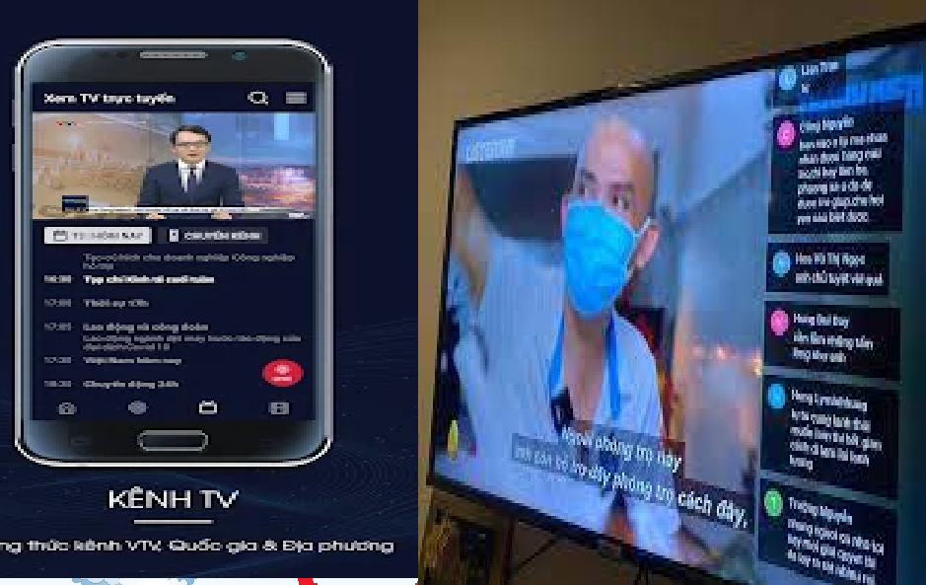
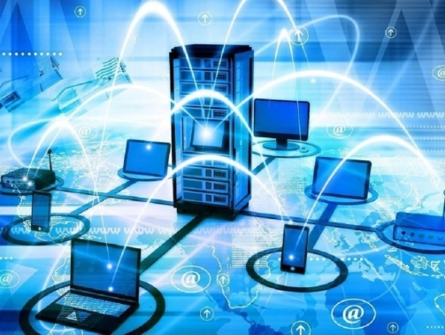
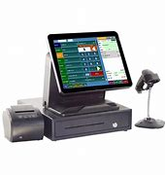
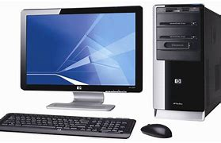
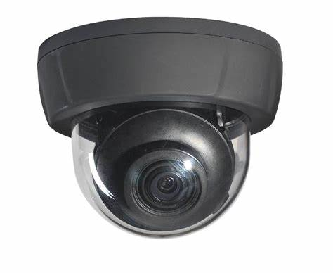
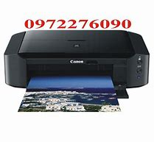
Bài 1: KHÁI NIỆM VÀ LỢI ÍCH CỦA MẠNG MÁY TÍNH
THỜI GIAN
3 : 00
2 : 59
2 : 58
2 : 57
2 : 56
2 : 55
2 : 54
2 : 53
2 : 52
2 : 51
2 : 50
2 : 49
2 : 48
2 : 47
2 : 46
2 : 45
2 : 44
2 : 43
2 : 42
2 : 41
2 : 40
2 : 39
2 : 38
2 : 37
2 : 36
2 : 35
2 : 34
2 : 43
2 : 32
2 : 31
2 : 30
2 : 29
2 : 28
2 : 27
2 : 26
2 : 25
2 : 24
2 : 23
2 : 22
2 : 21
2 : 20
2 : 19
2 : 18
2 : 17
2 : 16
2 : 15
2 : 14
2 : 13
2 : 12
2 : 11
2 : 10
2 : 09
2 : 08
2 : 07
2 : 06
2 : 05
2 : 04
2 : 03
2 : 02
2 : 01
2 : 00
1 : 59
1 : 58
1 : 57
1 : 56
1 : 55
1 : 54
1 : 53
1 : 52
1 : 51
1 : 50
1 : 49
1 : 48
1 : 47
1 : 46
1 : 45
1 : 44
1 : 43
1 : 42
1 : 41
1 : 40
1 : 39
1 : 38
1 : 37
1 : 36
1 : 35
1 : 34
1 : 33
1 : 32
1 : 31
1 : 30
1 : 29
1 : 28
1 : 27
1 : 26
1 : 25
1 : 24
1 : 23
1 : 22
1 : 21
1 : 20
1 : 19
1 : 18
1 : 17
1 : 16
1 : 15
1 : 14
1 : 13
1 : 12
1 : 11
1 : 10
1 : 09
1 : 08
1 : 07
1 : 06
1 : 05
1 : 04
1 : 03
1 : 02
1 : 01
1 : 00
0 : 59
0 : 58
0 : 57
0 : 56
0 : 55
0 : 54
0 : 53
0 : 52
0 : 51
0 : 50
0 : 49
0 : 48
0 : 47
0 : 46
0 : 45
0 : 44
0 : 43
0 : 42
0 : 41
0 : 40
0 : 39
0 : 38
0 : 37
0 : 36
0 : 35
0 : 34
0 : 43
0 : 32
0 : 31
0 : 30
0 : 29
0 : 28
0 : 27
0 : 26
0 : 25
0 : 24
0 : 23
0 : 22
0 : 21
0 : 20
0 : 19
0 : 18
0 : 17
0 : 16
0 : 15
0 : 14
0 : 13
0 : 12
0 : 11
0 : 10
0 : 09
0 : 08
0 : 07
0 : 06
0 : 05
0 : 04
0 : 03
0 : 02
0 : 01
0 : 00
2. Lợi ích của mạng máy tính
HẾT GIỜ
Quan sát các hình:
Nhóm 1: Mạng máy tính giúp người sử dụng dùng để làm gì?
Nhóm 2: Liệt kê một số tài nguyên có thể chia sẽ cho người sử dụng? Theo các em hiểu, tài nguyên được chia thành những loại nào?

Slide 17
Mạng máy tính giúp người dùng chia sẽ tài nguyên bao gồm thông tin và các thiết bị với nhau.
Kêt quả sản phẩm
Hs trả lời theo cách hiểu của mình
Tài nguyên gồm: Thời sự 19h, tin tức covid_19, phần mềm mượn sách thư viện, phần mềm học trực tuyến, máy in, máy quét, camera….. Tài nguyên được chia làm 2 loại: Thông tin và các thiết bị.

Slide 18
Bài 1: KHÁI NIỆM VÀ LỢI ÍCH CỦA MẠNG MÁY TÍNH
2. Lợi ích của mạng máy tính
Mạng máy tính giúp người dùng chia sẻ tài nguyên bao gồm thông tin và các thiết bị với nhau.
+ Tài nguyên thiết bị (kết nối): Camera giám sát, máy in, máy tính, máy quét (Scan),…
+ Tài nguyên thông tin: Tin tức Covid_19, học trực tuyến, bán hàng online, tài liệu số hóa, video, âm nhạc,…

Slide 19
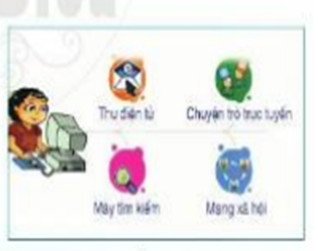
Bài 1: KHÁI NIỆM VÀ LỢI ÍCH CỦA MẠNG MÁY TÍNH
3. Đặc điểm và lợi ích của Internet
THỜI GIAN
3 : 00
2 : 59
2 : 58
2 : 57
2 : 56
2 : 55
2 : 54
2 : 53
2 : 52
2 : 51
2 : 50
2 : 49
2 : 48
2 : 47
2 : 46
2 : 45
2 : 44
2 : 43
2 : 42
2 : 41
2 : 40
2 : 39
2 : 38
2 : 37
2 : 36
2 : 35
2 : 34
2 : 43
2 : 32
2 : 31
2 : 30
2 : 29
2 : 28
2 : 27
2 : 26
2 : 25
2 : 24
2 : 23
2 : 22
2 : 21
2 : 20
2 : 19
2 : 18
2 : 17
2 : 16
2 : 15
2 : 14
2 : 13
2 : 12
2 : 11
2 : 10
2 : 09
2 : 08
2 : 07
2 : 06
2 : 05
2 : 04
2 : 03
2 : 02
2 : 01
2 : 00
1 : 59
1 : 58
1 : 57
1 : 56
1 : 55
1 : 54
1 : 53
1 : 52
1 : 51
1 : 50
1 : 49
1 : 48
1 : 47
1 : 46
1 : 45
1 : 44
1 : 43
1 : 42
1 : 41
1 : 40
1 : 39
1 : 38
1 : 37
1 : 36
1 : 35
1 : 34
1 : 33
1 : 32
1 : 31
1 : 30
1 : 29
1 : 28
1 : 27
1 : 26
1 : 25
1 : 24
1 : 23
1 : 22
1 : 21
1 : 20
1 : 19
1 : 18
1 : 17
1 : 16
1 : 15
1 : 14
1 : 13
1 : 12
1 : 11
1 : 10
1 : 09
1 : 08
1 : 07
1 : 06
1 : 05
1 : 04
1 : 03
1 : 02
1 : 01
1 : 00
0 : 59
0 : 58
0 : 57
0 : 56
0 : 55
0 : 54
0 : 53
0 : 52
0 : 51
0 : 50
0 : 49
0 : 48
0 : 47
0 : 46
0 : 45
0 : 44
0 : 43
0 : 42
0 : 41
0 : 40
0 : 39
0 : 38
0 : 37
0 : 36
0 : 35
0 : 34
0 : 43
0 : 32
0 : 31
0 : 30
0 : 29
0 : 28
0 : 27
0 : 26
0 : 25
0 : 24
0 : 23
0 : 22
0 : 21
0 : 20
0 : 19
0 : 18
0 : 17
0 : 16
0 : 15
0 : 14
0 : 13
0 : 12
0 : 11
0 : 10
0 : 09
0 : 08
0 : 07
0 : 06
0 : 05
0 : 04
0 : 03
0 : 02
0 : 01
0 : 00
HẾT GIỜ
Thảo luận nhóm (Thời gian 3 phút)
Câu hỏi 1:
Các đặc điểm của Internet là gì?
Câu hỏi 2:
Nêu một số lợi ích mà Internet mang lại.

Slide 20
Bài 1: KHÁI NIỆM VÀ LỢI ÍCH CỦA MẠNG MÁY TÍNH
3. Đặc điểm và lợi ích của Internet
* Đặc điểm:
- Phủ khắp thế giới với hàng tỉ người dùng.
- Internet được tạo thành từ các mạng nhỏ hơn kết nối lại.
- Internet không có chủ sở hữu
*Lợi ích của Internet:
Đem lại rất nhiếu ích lợi trong các lĩnh vực của xã hội như:
Khoa học, kỹ thuật và y tế;
Thương mại, tài chính và kinh tế;
Văn hóa, nghệ thuật, giải trí và thể thao;
Trao đổi thông tin trong cuộc sống hằng ngày, hội nghị;
Giáo dục và đào tạo, …

Slide 21

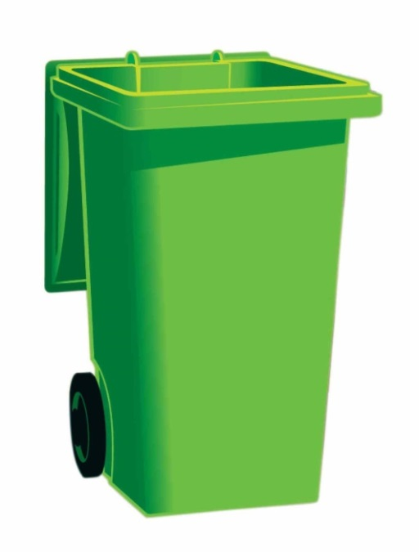


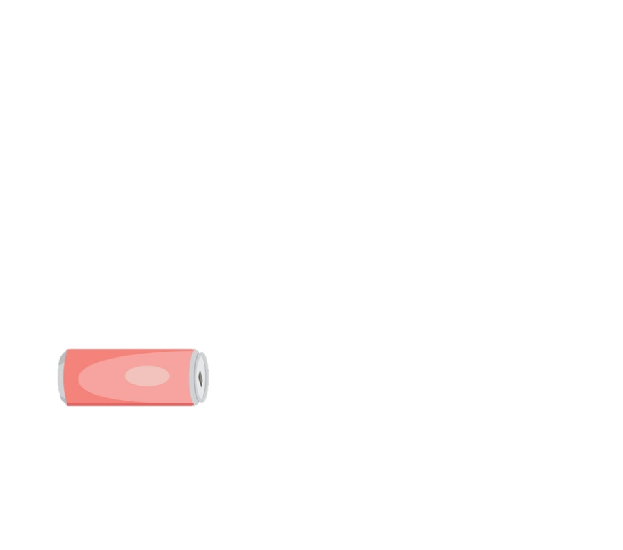
LUYỆN TẬP
TRÒ CHƠI PHÂN LOẠI RÁC
1. RÁC HỮU CƠ
2.
RÁC TÁI CHẾ

Slide 22







LUYỆN TẬP
1
2
Notes:
Khi rác vào thùng, GV kích chuột để giúp HS chốt ý nghĩa của trò chơi

Slide 23


CÂU 1
Em hãy chọn các phương án đúng:
Máy tính kết nối với nhau để:
A. Chia sẻ các thiết bị
B. Tiết kiệm điện
C. Trao đổi dữ liệu
D. Thuận lợi cho việc sửa chữa

Slide 24

CÂU 2
Mô tả nào sau đây nói về Internet là sai?
A. Là một mạng máy tính kết nối nhiều mạng máy tính khác
B. Có phạm vi bao phủ khắp thế giới
C. Hàng tỉ người truy cập và sử dụng
D. Là tài sản và hoạt động dưới sự quản lí của một công ty tin học lớn nhất thế giới

Slide 25

CÂU 3
Mạng máy tính gồm:
A. Một số máy tính trong một văn phòng
B. Một số máy tính xách tay
C. Một số máy tính để bàn và xách tay
D. Một số máy tính được kết nối với nhau

Slide 26

VẬN DỤNG
Hãy kể tên những tiện ích (dịch vụ) tiêu biểu trên Internet mà em biết.
Những tiện ích (dịch vụ) tiêu biểu trên Internet: dịch vụ thư điện thử, mạng xã hội, học trực tuyến, mua sắm trực tuyến (đặt hàng online), chuyển tiền,…

Slide 27
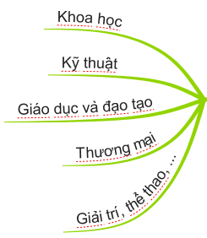
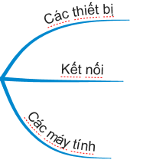

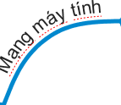
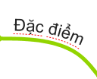



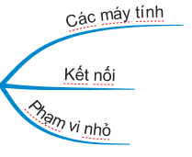
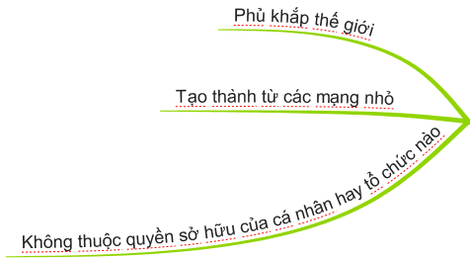
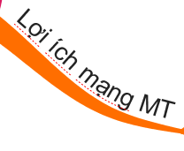
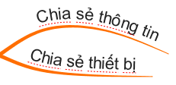
SƠ ĐỒ TƯ DUY BÀI HỌC
MẠNG
MÁY TÍNH (MT)

Slide 28
HƯỚNG DẪN VỀ NHÀ
1. Truy cập đường dẫn làm bài tập trắc nghiệm hệ thống kiến thức trong nhóm zalo.
2. Đọc lại bài và làm phần câu hỏi tự kiểm tra, trang 23 SGK
3. Chuẩn bị bài kế tiếp Chủ đề B – Bài 2: «Các thành phần của mạng máy tính» trang 24 SGK.

Slide 29
BÀI HỌC ĐẾN ĐÂY LÀ KẾT THÚC
CHÚC QUÝ THẦY CÔ SỨC KHỎE, CÁC EM HỌC TỐT!

